Slide 1
OTOMASYONDA HER İLERLEYİŞTE BİR EVRAK OLUŞUYOR. OLUŞAN EVRAKLARI ÇIKTI ALIP İMZA ALTINA ALINIZ. EVRAKLARIN TÜMÜNÜ SATIN ALMA BİTİNCE FATURAYLA BİRLİKTE BAP BİRMİNE VERİNİZ

Slide 2
SATIN ALMAYI İLANA ÇIKMADAN ELE ALINMIŞ TEKLİFLERİN KAYDEDİLMESİ

Slide 3
ELLE FİRMA EKLERKEN GÖRÜNEN EKRAN VE DOLDURULMASI GEREKEN YERLER

Slide 4
FİRMALARIN TEKLİFLERİNİ KABUL ETME

Slide 5
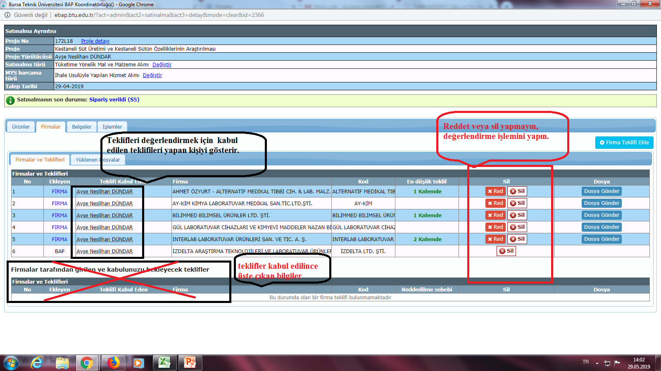

Slide 6
İLANDAN GELEN TEKLİFLERİN SIRALANMASI

Slide 7
HEM İLANDAN HEMDE ELLE GİRİLEN TEKLİFLERİN SIRALANMASI VE GÖRÜNÜMÜ

Slide 8
GELEN TEKLİFLERİ DEĞERLENDİRME YAPMAK İÇİN AŞAĞIDAKİ SEÇENEĞİ KULLANIN -Proje No muhakkak Faturada yazmalıdır Firmayı bu konuda ikaz ediniz.

Slide 9
GELEN TEKLİFLERİ SATIN ALMA BAŞLATIRKEN TERCİH EDİLEN USULE GÖRE SIRALNAMASINI GÖRMEK

Slide 10
TEK TEK DEĞERLENDİRİLEN ALIMA ÖRNEK (işlem bittikten sonra kaydet tuşuna basınız)

Slide 11
TOPLU DEĞERLENDİRİLEN ALIMA ÖRNEK(işlem bittikten sonra kaydet tuşuna basınız)

Slide 12
UYGUN OLARAK BELİRLENEN ÜRÜNÜN SİPARİŞİNİ VERMEK

Slide 13
ÖNEMLİ !!!!!
OTOMASYON SİPARİŞ VERDİĞİNİZDE OTOMATİK OLARAK SİPARİŞ VERME KONUSUNDA AKSAKLIKLAR YAŞANMAKTADIR. FİRMAYLA FATURA BİLGİLERİ VE SİPARİŞ İŞLEMLERİ HAKKINDA İLETİŞİME(TELEFONLA) GEÇMEKTE FAYDA VARDIR.
BAP KOOR. FARKLI PROJE NUMARASI VEREBİLİR VERİLEN PROJE NUMARASINA GÖRE FATURA KESTİRİN

Slide 14
SİPARİŞİ VERİKEN KONTROL EDİLECEK YERLER(BÜTÇE-TESLİM GÜNÜ-DOĞRU FİRMAMI VB.)

Slide 15
SİPARİŞ SONUNDA GELEN FATURAYA İSTİNADEN DOLDURULAN MUAYENE KABUL TUTANAGI ALANI

Slide 16
MUAYENE KABUL İŞLEMİNİ BİTİRMEK VE BÜTÇENİZDEN SATIN ALDIĞINIZ ÜRÜNÜN FİYATININ DÜŞMESİ İÇİN SAYFAYI DOLDURUNRARAK SATIN ALMA İŞLEMİNİ BİTİRMİŞ OLACAKSINIZ.

Slide 17
SATIN ALMANIN BİTMESİ
Proje ekibi tarafından imza altına alınan evrakları-Faturaları Bap birimine Satın alma işleminin geri kalan kısmını tamamlamak üzere eksiksiz teslim ediniz.

